Slide 1


생활 환경에 따른
노인 기대 수명 및 질병 정보 제공 서비스
화면 설계서
G r o u p P r o j e c t
2조
유정민, 박의범, 박초윤, 이연지

Slide 2
History
버전 | 작성일 | 변경 내용 | 작성자
V 0.1 | 2023.11.27 | 메인, 로그인, 정책 제공(서울, 전남), 커뮤니티, 지역별 통계 페이지 | 유정민, 박초윤
V 0.2 | 2023.11.29 | 화면 구성도, 정책 제공 페이지 상세정보 수정 및 서브 메뉴 변경 | 박초윤
V 0.3 | 2023.12.01 | 화면 구성도, 메인 메뉴 변경, 메인 페이지 수정 | 박초윤, 이연지
V 0.4 | 2023.12.13 | 메인 페이지, 소개 페이지, 커뮤니티 수정 | 이연지
V 0.5 | 2023.12.22 | 메인 페이지(캐러셀 추가) / 정책 페이지 / 만족도 페이지 등 전체 수정 | 유정민, 박의범, 박초윤
V 0.6 | 2023.12.26 | 메인 페이지 수정, 화면 설계서 통합 | 이연지

Slide 3
화면 구성도
메인 화면
질병 정보 제공
기대수명 예측
커뮤니티
로그인

Slide 4

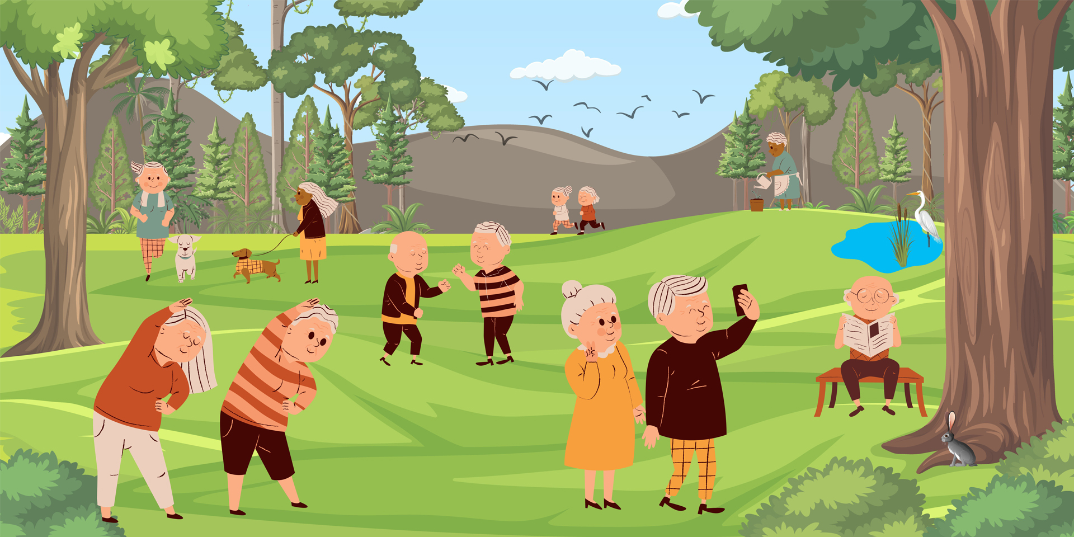
프로젝트 명 | 생활 환경에 따른 노인 기대 수명 및 질병 정보 제공 | 페이지 | 1-1
설명 | 메인 페이지(상단_캐러셀1)
1
2
메인 페이지 Description
1 | DLT 로고 클릭 시 메인페이지로 이동
2 | 네비게이션 바는 상단에 고정되어 스크롤과 같이 움직이도록 설정 각 메뉴 클릭 시 해당 페이지로 이동
3 | 캐러셀을 사용하여 일정 시간이 지나면 이미지가 자동으로 슬라이드 되도록 설정
4 | <, > 버튼을 누르면 이전, 다음 이미지로 넘어가도록 설정
5 | 버튼을 통해 현재 캐러셀에서 설명하고 있는 서비스 페이지로 이동
질병 정보 제공 기대 수명 정보 커뮤니티 로그인
3
질병 정보 한눈에 보기
함께하는 오늘 더 나은 미래를 위해
4
<
5
>
서비스 바로가기
하단 스크롤

Slide 5
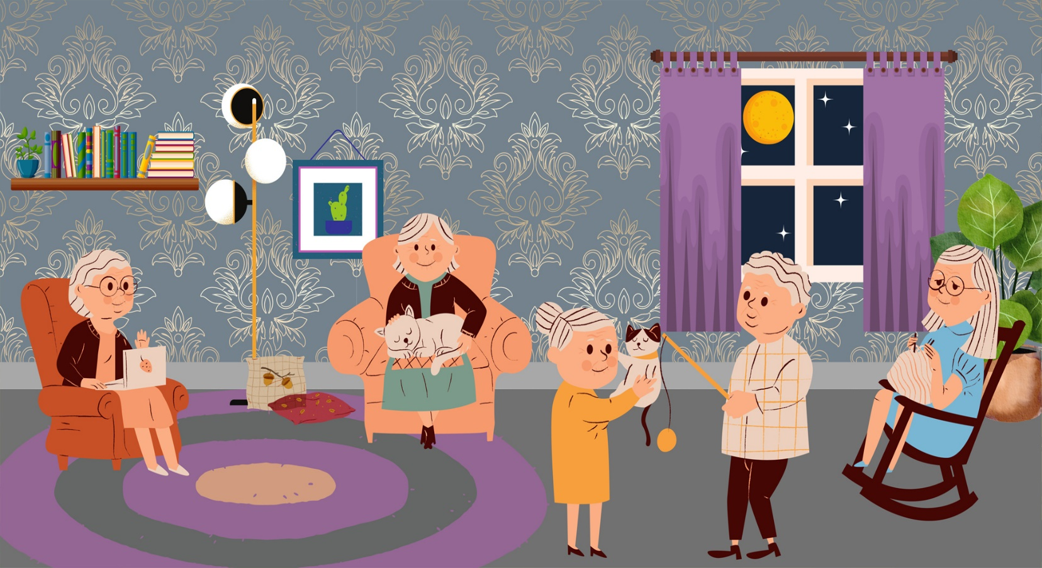
프로젝트 명 | 생활 환경에 따른 노인 기대 수명 및 질병 정보 제공 | 페이지 | 1-1
설명 | 캐러셀2
메인 페이지 Description
1
2
3
4
5
질병 정보 제공 기대 수명 정보 커뮤니티 로그인
기대 수명 측정 해보기
오래도록 행복한 삶을 위한 첫걸음
<
>
서비스 바로가기

Slide 6
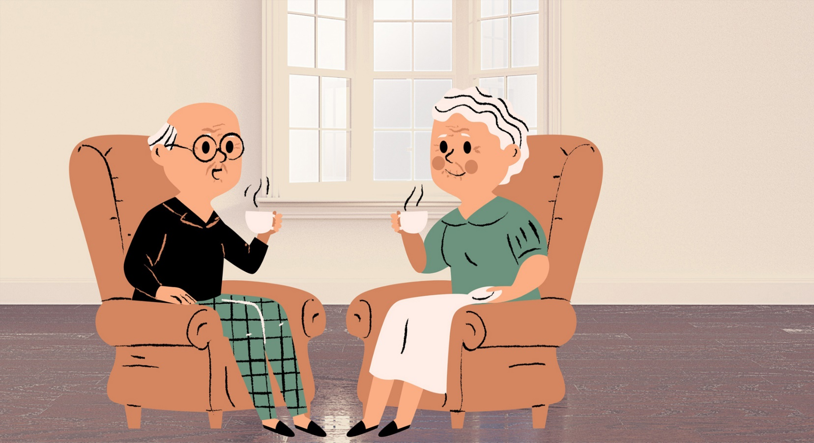
프로젝트 명 | 생활 환경에 따른 노인 기대 수명 및 질병 정보 제공 | 페이지 | 1-1
설명 | 캐러셀3
메인 페이지 Description
1
2
3
4
5
질병 정보 제공 기대 수명 정보 커뮤니티 로그인
정책 살펴보기
삶의 만족 정책으로 이루어집니다
:당신의 의견이 중요해요
<
>
서비스 바로가기

Slide 7

프로젝트 명 | 생활 환경에 따른 노인 기대 수명 및 질병 정보 제공 | 페이지 | 1-2
설명 | 메인 페이지(중단)
메인 페이지 Description
1 | 홈페이지 설명 섹션
2 | 커뮤니티 게시판 소개 섹션
3 | 게시판 글의 일부를 보여준 뒤 해당 게시글을 누르면 게시글 상세페이지로 이동하도록 설정
4
5
질병 정보 제공 기대 수명 정보 커뮤니티 로그인
1
2
커뮤니티
소개합니다
Desired Of Lifetime
어르신들을 위한 정보와 지식을 공유하는 장소, 정보 게시판입니다!
DLT는 어르신들의 수명을 예측하고 복지 정책을 제공 받을 수 있도록 도와드리고 있습니다.
노년기의 건강과 행복을 더 잘 관리할 수 있는 다양한 정보를 찾을 수 있습니다. 여러분의 경험과 지식을 공유하고, 다른 이들과 소통하며, 노인들을 위한 더 나은 미래를 고민하는 곳입니다. 함께 건강하고 풍요로운 노년을 위한 정보를 나눠보세요!
3
No | 제목 | 작성자 | 작성일
1 | 강남구 정책 정보를 알려드립니다. | 홍길동 | 2023-11-30
2 | 전라남도 정책 정보를 알려드립니다. | 홍길동 | 2023-11-30
3 | 용산구 정책 정보를 알려드립니다. | 홍길동 | 2023-11-30
4 | 서대문구 정책 정보를 알려드립니다. | 홍길동 | 2023-11-30
5 | 마포구 정책 정보를 알려드립니다. | 홍길동 | 2023-11-30
하단 스크롤

Slide 8



프로젝트 명 | 생활 환경에 따른 노인 기대 수명 및 질병 정보 제공 | 페이지 | 1-3
설명 | 메인 페이지(하단)
메인 페이지 Description
1 | 버튼 클릭 시 각 서비스에 대한 페이지로 이동할 수 있도록 설정
2
3
4
5
건강·정책 ▼ 삶의 질 분석 ▼ 커뮤니티 로그인
지역별 통계 확인
기대수명 예측 서비스
정책 보기
1
자세히 알아 보기
자세히 알아 보기
자세히 알아 보기
Our Office
서울시 서대문구 이대역 바로앞
+012 3456 7890
dbwjdals62@gmail.com
Working Hours
Monday - Friday
09:00 am - 06:00 pm
Saturday/Sunday
Closed

Slide 9
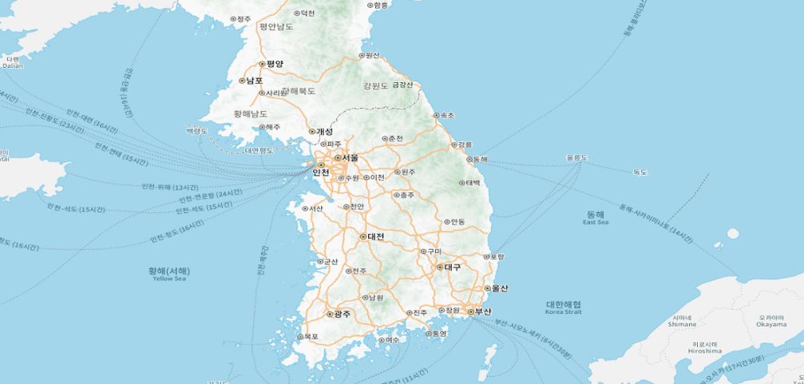
프로젝트 명 | 생활 환경에 따른 노인 기대 수명 및 질병 정보 제공 | 페이지 | 2
설명 | 질병 정보 페이지
지역별 통계 페이지 Description
1 | 테두리에 색상을 주어 지역을 나타내고, 지역 선택 시 지역별 통계 데이터 페이지로 이동
2
3
4
5
질병 정보 제공 기대 수명 정보 커뮤니티 로그인
“지역별 질병률 데이터 제공 서비스”
지역별 질병률 정보를 한눈에 제공합니다.
KOREA Map
1
Our Office
서울시 서대문구 이대역 바로앞
+012 3456 7890
dbwjdals62@gmail.com
Working Hours
Monday - Friday
09:00 am - 06:00 pm
Saturday/Sunday
Closed

Slide 10
프로젝트 명 | 생활 환경에 따른 노인 기대 수명 및 질병 정보 제공 | 페이지 | 3-1
설명 | 지역별(서울특별시) 질병 정보 페이지 (상단_고지혈증)
지역별 통계(서울) 페이지 Description
1 | 지역별(서울) 4대 질병을 폼 태그를 사용하여 차트로 나타냄
2
3
4
5
ㄴ
서울특별시 질병 정보
1
하단 스크롤

Slide 11
프로젝트 명 | 생활 환경에 따른 노인 기대 수명 및 질병 정보 제공 | 페이지 | 3-1
설명 | 서울_치매
지역별 통계(서울) 페이지 Description
1
2
3
4
5
ㄴ
서울특별시 질병 정보

Slide 12
프로젝트 명 | 생활 환경에 따른 노인 기대 수명 및 질병 정보 제공 | 페이지 | 3-1
설명 | 서울_당뇨
지역별 통계(서울) 페이지 Description
1
2
3
4
5
ㄴ
서울특별시 질병 정보

Slide 13
프로젝트 명 | 생활 환경에 따른 노인 기대 수명 및 질병 정보 제공 | 페이지 | 3-1
설명 | 서울_고혈압
지역별 통계(서울) 페이지 Description
1
2
3
4
5
ㄴ
서울특별시 질병 정보

Slide 14
프로젝트 명 | 생활 환경에 따른 노인 기대 수명 및 질병 정보 제공 | 페이지 | 3-2
설명 | 지역별(서울) 질병 정보 페이지 (하단)
1
2
3
지역별 통계(서울) 페이지 Description
1 | 2009~2021년까지의 차트 연도를 설정 할 수 있는 셀렉트 박스
2 | 서울 구별로 차트를 선택할 수 있는 셀렉트 박스
3 | 질병 별로 차트 설정이 가능한 버튼
4 | 4대 질병에 대한 정보를 제공하고, 차트 단위 확인하기 버튼 클릭 시 차트 단위와 계산식 나타내기
5
연도
~
서울특별시
4대 질병
2009 ▽
강남구 ▽
고지혈증
치매
2021 ▽
당뇨병
고혈압
4
4대 질병이란?
고지혈증 : 혈중의 지질(콜레스테롤 및 중성지방) 수치가 정상 수치를 초과할 때 발생하며,
동맥경화 및 심혈관 질환의 위험을 증가시킬 수 있습니다.
치매 : 퇴행성 뇌질환 또는 뇌 혈관계 질환 등에 의해 기억력, 언어능력, 판단력 및 수행능력등의 인지기능 저하를 일으켜 일상생활에 지장을 초래하는 후천적인 다발성 장애를 말합니다.
당뇨 : 혈액 속의 포도당 수치가 정상인보다 높은 상태를 말하며, 인슐린의 분비량이 부족하거나 정상적인 기능이 이루어지지 않는 질환입니다.
고혈압 : 혈관에 과도한 압력이 가해짐으로써 발생하며, 이는 심장 질환, 뇌졸중 및 기타 심혈관 질환의 원인이 될 수 있습니다.
차트 단위 확인하기

Slide 15
프로젝트 명 | 생활 환경에 따른 노인 기대 수명 및 질병 정보 제공 | 페이지 | 4-1
설명 | 지역별(전라남도) 질병 정보 페이지 (상단_고지혈증)
지역별 통계(전남) 페이지 Description
1 | 지역별(전라남도) 4대 질병을 폼 태그를 사용하여 차트로 나타냄
2
3
4
5
ㄴ
전라남도 질병 정보
1
하단 스크롤

Slide 16
프로젝트 명 | 생활 환경에 따른 노인 기대 수명 및 질병 정보 제공 | 페이지 | 4-1
설명 | 전라남도_치매
지역별 통계(전남) 페이지 Description
1
2
3
4
5
ㄴ
전라남도 질병 정보

Slide 17
프로젝트 명 | 생활 환경에 따른 노인 기대 수명 및 질병 정보 제공 | 페이지 | 4-1
설명 | 전라남도_당뇨
지역별 통계(전남) 페이지 Description
1
2
3
4
5
ㄴ
전라남도 질병 정보

Slide 18
프로젝트 명 | 생활 환경에 따른 노인 기대 수명 및 질병 정보 제공 | 페이지 | 4-1
설명 | 전라남도_고혈압
지역별 통계(전남) 페이지 Description
1
2
3
4
5
ㄴ
전라남도 질병 정보

Slide 19
프로젝트 명 | 생활 환경에 따른 노인 기대 수명 및 질병 정보 제공 | 페이지 | 4-2
설명 | 지역별(전라남도) 질병 정보 페이지 (하단)
1
2
3
지역별 통계(전남) 페이지 Description
1 | 셀렉트 박스를 이용해 2009~2021년까지 조회할 차트 연도 선택 가능
2 | 셀렉트 박스를 이용해 조회하고 싶은 전라남도의 시·도를 선택 가능
3 | 질병 별로 차트 설정이 가능한 버튼
4 | 4대 질병에 대한 정보를 제공하고, 차트 단위 확인하기 버튼 클릭 시 차트 단위와 계산식 나타내기
5
연도
~
전라남도
4대 질병
2009 ▽
해남군 ▽
고지혈증
치매
2021 ▽
당뇨병
고혈압
4
4대 질병이란?
고지혈증 : 혈중의 지질(콜레스테롤 및 중성지방) 수치가 정상 수치를 초과할 때 발생하며,
동맥경화 및 심혈관 질환의 위험을 증가시킬 수 있습니다.
치매 : 퇴행성 뇌질환 또는 뇌 혈관계 질환 등에 의해 기억력, 언어능력, 판단력 및 수행능력등의 인지기능 저하를 일으켜 일상생활에 지장을 초래하는 후천적인 다발성 장애를 말합니다.
당뇨 : 혈액 속의 포도당 수치가 정상인보다 높은 상태를 말하며, 인슐린의 분비량이 부족하거나 정상적인 기능이 이루어지지 않는 질환입니다.
고혈압 : 혈관에 과도한 압력이 가해짐으로써 발생하며, 이는 심장 질환, 뇌졸중 및 기타 심혈관 질환의 원인이 될 수 있습니다.
차트 단위 확인하기

Slide 20

프로젝트 명 | 생활 환경에 따른 노인 기대 수명 및 질병 정보 제공 | 페이지 | 5-1
설명 | 기대수명 예측 페이지 (상단)
기대수명 예측 페이지 Description
1 | 현재 본인의 나이를 직접 입력 혹은 ▲▼ 아이콘을 클릭하여 최소 20세에서 최대 84세까지 입력 가능하도록 설정
2 | 체크박스를 통해 본인에게 맞는 선택지를 선택할 수 있음
3 | 작성 완료 버튼 클릭 시 기대 수명, 기대 여명 확인 가능
4 | 값 도출 식 보기 버튼을 사용하여 기대 여명 예측 계산식에 대한 정보 확인 가능
5
질병 정보 제공 기대 수명 정보 커뮤니티 로그인
“지역별 기대수명 예측 데이터 제공 서비스”
기대수명 예측 데이터 정보를 한눈에 제공합니다.
설문 조사를 통해 개인별 기대 수명 정보를 확인하세요!
나이 :
성별 : ○남자 ○여자
흡연자 이신가요? : ○예 ○아니오
일주일에 2번 이상 음주를 하시나요? : ○예 ○아니오
현재 고혈압 이신가요? : ○예 ○아니오
현재 당뇨를 앓고 계신가요? : ○예 ○아니오
개인 기대 수명 정보 제공
1
2
3
작성 완료
하단 스크롤

Slide 21
프로젝트 명 | 생활 환경에 따른 노인 기대 수명 및 질병 정보 제공 | 페이지 | 5-2
설명 | 기대수명 예측 페이지 (상단, 결과 화면)
기대수명 예측 페이지 Description
1 | 작성 완료 버튼을 누르고 남은 기대 수명 수치와 기대 여명 수치 값을 표시
2 | 값 도출 식에 대한 설명으로 이동할 수 있는 버튼 표시
3
4
5
질병 정보 제공 기대 수명 정보 커뮤니티 로그인
“지역별 기대수명 예측 데이터 제공 서비스”
기대수명 예측 데이터 정보를 한눈에 제공합니다.
설문 조사를 통해 개인별 기대 수명 정보를 확인하세요!
나이 :
성별 : ●남자 ○여자
흡연자 이신가요? : ●예 ○아니오
일주일에 2번 이상 음주를 하시나요? : ●예 ○아니오
현재 고혈압 이신가요? : ○예 ●아니오
현재 당뇨를 앓고 계신가요? : ●예 ○아니오
개인 기대 수명 정보 제공
1
30
기대 수명 : 81세
남은 기대 여명 : 51세
2
값 도출 식 보기
작성 완료
하단 스크롤

Slide 22
프로젝트 명 | 생활 환경에 따른 노인 기대 수명 및 질병 정보 제공 | 페이지 | 5-3
설명 | 기대수명 예측 페이지 (중단)
기대수명 예측 페이지 Description
1 | 기대수명 예측 정보를 차트로 나타냄
2 | 셀렉트 박스를 이용해 확인할 지역과 비교할 지역 선택 가능
3 | 셀렉트 박스를 이용해 2024년 부터 2026년까지 선택 가능
4
5
질병 정보 제공 기대 수명 정보 커뮤니티 로그인
미래 기대 수명 차트
1
지역
2
서울특별시(Seoul Special City) ▽
전라남도 (Jeollanam Province) ▽
3
기준 연도
2026 ▽
하단 스크롤

Slide 23
프로젝트 명 | 생활 환경에 따른 노인 기대 수명 및 질병 정보 제공 | 페이지 | 5-4
설명 | 기대수명 예측 페이지 (하단)
기대수명 예측 페이지 Description
1 | 과거 수명 정보를 차트로 나타냄
2 | 셀렉트 박스를 이용해 지역 설정 가능
3
4
5
질병 정보 제공 기대 수명 정보 커뮤니티 로그인
과거 수명 차트
1
2
지역
서울특별시(Seoul Special City) ▽
하단 스크롤

Slide 24
프로젝트 명 | 생활 환경에 따른 노인 기대 수명 및 질병 정보 제공 | 페이지 | 5-5
설명 | 기대수명 예측 페이지 (하단)
기대수명 예측 페이지 Description
1 | 차트에 대한 부가 설명을 나타냄
2
3
4
5
질병 정보 제공 기대 수명 정보 커뮤니티 로그인
1
차트 부가 설명
해당 차트의 미래 기대 수명은 다중 선형 회귀 분석을 사용해서 예측한 값을 사용
지역별 기대 수명 예측에 사용된 데이터 : GRDP(1인당 지역 총소득), 흡연율, 스트레스 인지율, 음주율, 고혈압율, 당뇨율, 사망률
개인별 기대 수명에 사용된 데이터 :개인별 기대 여명에 사용된 독립 변수 : 연령, 성별, 흡연율, 만성질환 여부 등
Our Office
서울시 서대문구 이대역 바로앞
+012 3456 7890
dbwjdals62@gmail.com
Working Hours
Monday - Friday
09:00 am - 06:00 pm
Saturday/Sunday
Closed

Slide 25
프로젝트 명 | 생활 환경에 따른 노인 기대 수명 및 질병 정보 제공 | 페이지 | 6
설명 | 커뮤니티 페이지 (게시물 목록)
커뮤니티_게시물 목록 Description
1 | 제목을 누르면 게시물 상세페이지로 이동
2 | ≪ ≫ 클릭 시 맨 끝 페이지로 이동, < > 클릭 시 한 칸 옆 페이지로 이동, 숫자 클릭 시 해당 페이지로 이동 가능
3 | 등록 버튼 클릭 시 글 작성 페이지 혹은 로그인 페이지로 이동하도록 설정
4
5
질병 정보 제공 기대 수명 정보 커뮤니티 로그인
DLT 커뮤니티
질문하고 소통하는 공간! 커뮤니티에 오신 것을 환영합니다.
1
번호 | 제목 | 작성자 | 작성일 | 조회
44 | 안녕하세요. 반갑습니다. | 유정민 | 2024-01-05 | 10
43 | 어서 오세요. | 이연지 | 2024-01-03 | 2
42 | 소통합시다. | 박초윤 | 2024-01-02 | 14
41 | 정보 교류 원해요. | 박의범 | 2024-01-02 | 8
40 | 하하하 | 홍길동 | 2024-01-01 | 20
2
≪ | < | 1 | 2 | 3 | 4 | > | ≫
3
등록
Our Office
서울시 서대문구 이대역 바로앞
+012 3456 7890
dbwjdals62@gmail.com
Working Hours
Monday - Friday
09:00 am - 06:00 pm
Saturday/Sunday
Closed

Slide 26
프로젝트 명 | 생활 환경에 따른 노인 기대 수명 및 질병 정보 제공 | 페이지 | 7
설명 | 커뮤니티 페이지 (게시물 확인)
커뮤니티_게시물 확인 Description
1 | 목록 버튼 클릭 시 게시물 목록 화면으로 이동
2 | 로그인 전 댓글 등록 버튼 클릭 시에는 로그인 페이지로 이동하고 로그인 후 클릭 시에는 댓글이 등록되도록 설정
3
4
5
질병 정보 제공 기대 수명 정보 커뮤니티 로그인
DLT 커뮤니티
질문하고 소통하는 공간! 커뮤니티에 오신 것을 환영합니다.
소통합시다.
작성자 박초윤 | 작성일 2024-01-02 | 조회 14
반갑습니다. 박초윤 입니다
1
목록
댓글을 입력하세요.
2
댓글 등록
Our Office
서울시 서대문구 이대역 바로앞
+012 3456 7890
dbwjdals62@gmail.com
Working Hours
Monday - Friday
09:00 am - 06:00 pm
Saturday/Sunday
Closed

Slide 27
프로젝트 명 | 생활 환경에 따른 노인 기대 수명 및 질병 정보 제공 | 페이지 | 8
설명 | 커뮤니티 페이지 (게시물 작성)
커뮤니티_게시물 작성 Description
1 | 등록 클릭 시 글 작성이 완료 되고, 내 게시물 확인 페이지가 바로 보여짐
2 | 취소 클릭 시 글 작성이 취소 되고, 게시물 목록 화면으로 이동
3
4
5
질병 정보 제공 기대 수명 정보 커뮤니티 로그인
DLT 커뮤니티
질문하고 소통하는 공간! 커뮤니티에 오신 것을 환영합니다.
제목
작성자 이연지
제목 입력
1
2
등록
취소
Our Office
서울시 서대문구 이대역 바로앞
+012 3456 7890
dbwjdals62@gmail.com
Working Hours
Monday - Friday
09:00 am - 06:00 pm
Saturday/Sunday
Closed

Slide 28
프로젝트 명 | 생활 환경에 따른 노인 기대 수명 및 질병 정보 제공 | 페이지 | 9
설명 | 커뮤니티 페이지 (게시물 작성 완료)
커뮤니티_게시물 작성완료 Description
1 | 목록 클릭 시 게시물 목록 화면으로 이동
2 | 수정 클릭 시 게시물을 수정 페이지로 이동
3 | 댓글 입력 후 댓글 등록 클릭 시 댓글 등록
4
5
질병 정보 제공 기대 수명 정보 커뮤니티 로그인
DLT 커뮤니티
질문하고 소통하는 공간! 커뮤니티에 오신 것을 환영합니다.
어서오세요.
작성자 이연지 | 작성일 2024-01-03 | 조회 2
안녕히가세요.
1
2
목록
수정
댓글을 입력하세요.
3
댓글 등록
Our Office
서울시 서대문구 이대역 바로앞
+012 3456 7890
dbwjdals62@gmail.com
Working Hours
Monday - Friday
09:00 am - 06:00 pm
Saturday/Sunday
Closed

Slide 29
프로젝트 명 | 생활 환경에 따른 노인 기대 수명 및 질병 정보 제공 | 페이지 | 10
설명 | 커뮤니티 페이지 (게시물 수정)
커뮤니티_게시물 수정 Description
1 | 등록 클릭 시 글 수정이 완료 되고, 내 게시물 확인 페이지로 바로 이동
2 | 취소 클릭 시 글 작성이 취소 되고, 내 게시물 확인 페이지로 바로 이동
3 | 삭제 클릭 시 글이 삭제 되고, 게시물 목록 페이지로 바로 이동
4
5
질병 정보 제공 기대 수명 정보 커뮤니티 로그인
DLT 커뮤니티
질문하고 소통하는 공간! 커뮤니티에 오신 것을 환영합니다.
제목
작성자 이연지
어서오세요.
1
2
3
수정
취소
삭제
Our Office
서울시 서대문구 이대역 바로앞
+012 3456 7890
dbwjdals62@gmail.com
Working Hours
Monday - Friday
09:00 am - 06:00 pm
Saturday/Sunday
Closed

Slide 30
프로젝트 명 | 생활 환경에 따른 노인 기대 수명 및 질병 정보 제공 | 페이지 | 11
설명 | 로그인 페이지
로그인 페이지 Description
1 | 아이디 및 비밀번호는 유효성 검사를 통해 필수로 입력되도록 설정
2 | 확인 버튼 클릭 시 로그인에 성공하면 이전 페이지로 이동
3 | 회원가입 버튼 클릭 시 회원가입 화면으로 이동
4
5
질병 정보 제공 기대 수명 정보 커뮤니티 로그인
로그인
1
아이디
Login id를 입력해주세요
비밀번호
비밀번호를 입력해주세요
2
확인
회원가입
3

Slide 31
프로젝트 명 | 생활 환경에 따른 노인 기대 수명 및 질병 정보 제공 | 페이지 | 12
설명 | 회원가입 페이지
회원가입 페이지 Description
1 | 아이디, 이메일, 비밀번호는 유효성 검사를 통해 필수 조건을 만족하도록 설정
2
3
4
5
질병 정보 제공 기대 수명 정보 커뮤니티 로그인
1
회원가입
아이디
공백없이 4자 ~ 10자 사이
이메일
이메일 입력
비밀번호
문자와 숫자, 특수 기호 !@# 포함, 최소 6글자
비밀번호 확인
이름
휴대폰 번호
2
3
가입하기
취소
Our Office
서울시 서대문구 이대역 바로앞
+012 3456 7890
dbwjdals62@gmail.com
Working Hours
Monday - Friday
09:00 am - 06:00 pm
Saturday/Sunday
Closed

